Slide 1
6.4 二阶线性微分方程

Slide 2
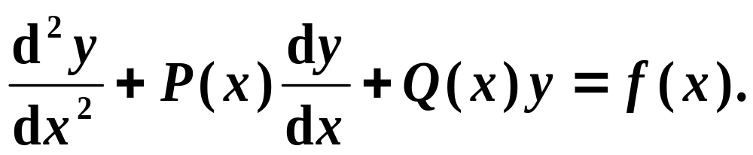


二阶线性微分方程的一般形式
二阶线性齐次微分方程.
二阶线性非齐次微分方程.
n阶线性微分方程的一般形式

Slide 3
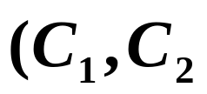

6.4.1 二阶线性微分方程的性质与通解的结构
1.二阶齐次方程解的结构
定理1
定理2

Slide 4

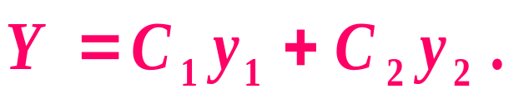
定义
结论
求二阶线性微分方程的通解关键是求出两个线性
无关的特解.

Slide 5


2.二阶非齐次线性方程的解的结构
定理3
定理4

Slide 6
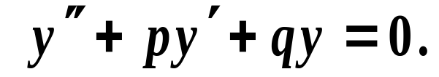
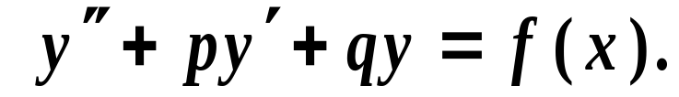
6.4.2 二阶常系数线性齐次方程的解法
n阶常系数线性微分方程的标准形式
二阶常系数齐次线性方程的标准形式
二阶常系数非齐次线性方程的标准形式

Slide 7

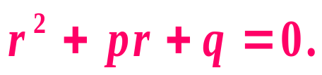
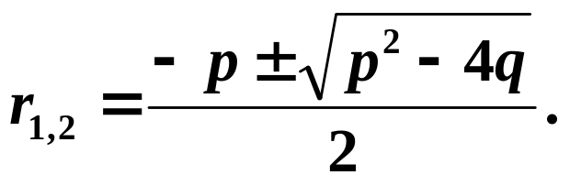
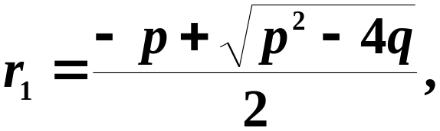
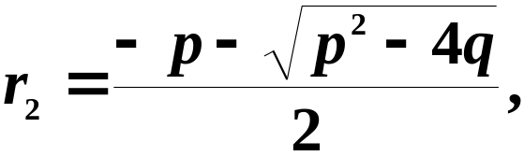
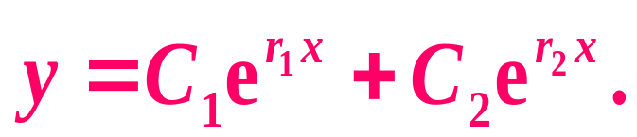
二阶常系数齐次线性方程 的解法
特征方程法
特征根
1.特征方程有两个不相等的实根
特征根为
得齐次方程的通解为

Slide 8
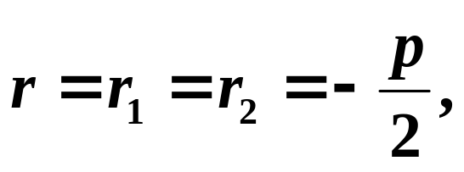
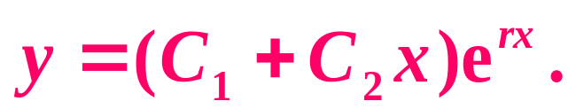
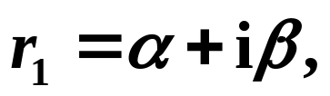
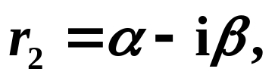
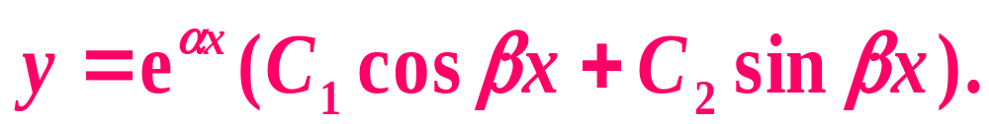
2.特征方程有两个相等的实根
特征根为
得齐次方程的通解为
3.特征方程有一对共轭复根
特征根为
得齐次方程的通解为

Slide 9
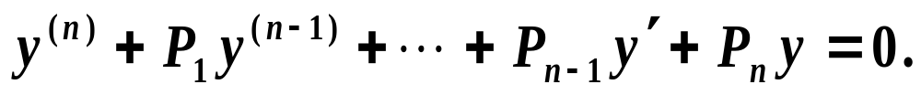
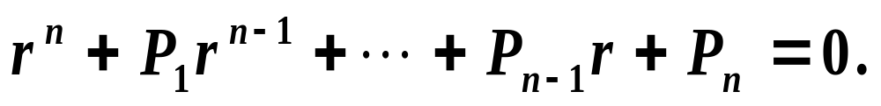

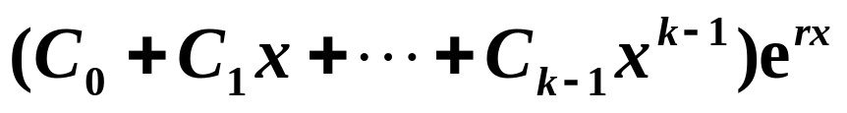

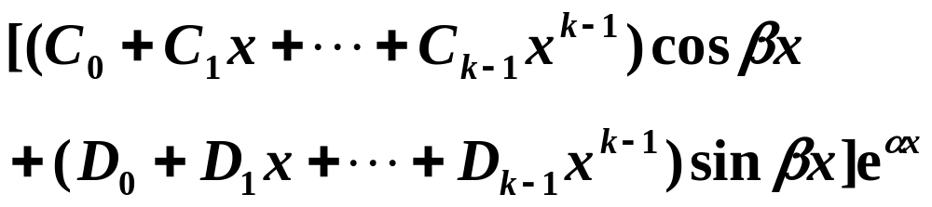
n阶常系数齐次线性方程解法
特征方程为
特征方程的根
通解中的对应项

Slide 10


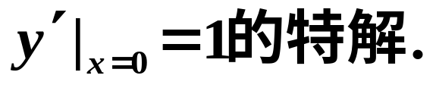
例1
例2
例3
例4

Slide 11
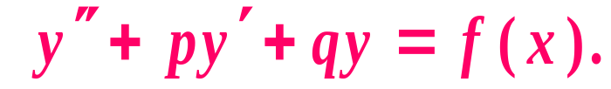

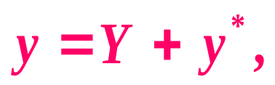
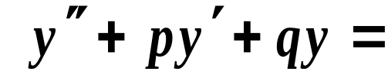
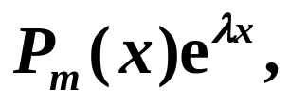
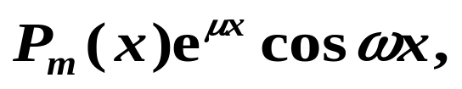
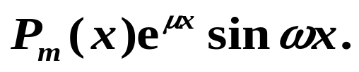
6.4.3 二阶常系数线性非齐次方程的解法
二阶常系数非齐次线性方程
对应齐次方程
通解结构
常见类型

Slide 12
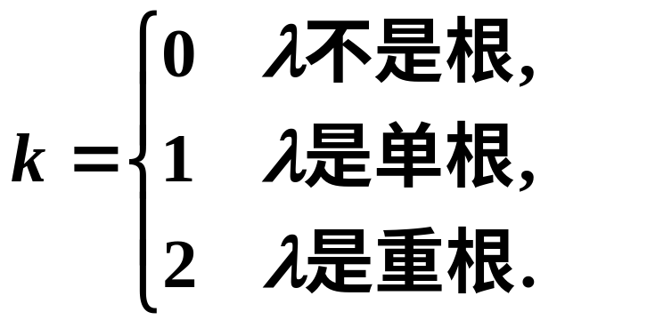
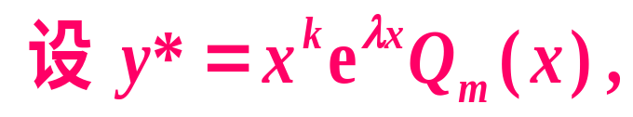

例5
例6

Slide 13
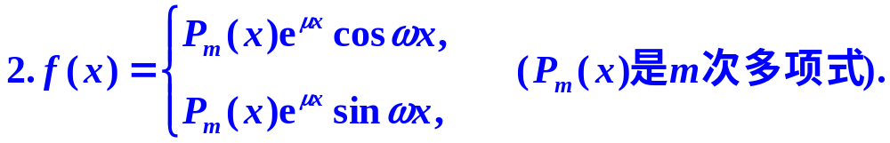
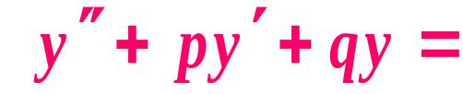
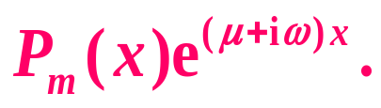
定理5

Slide 14


例7
例8

Slide 15

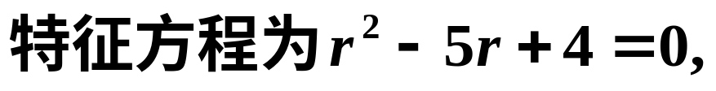
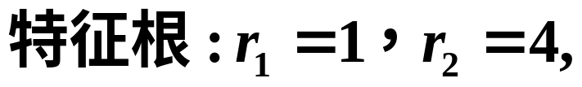
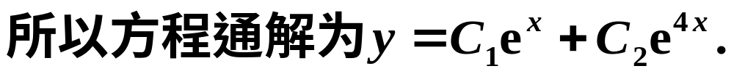
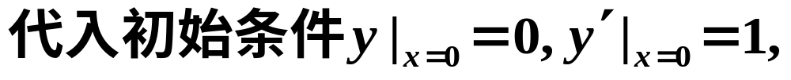
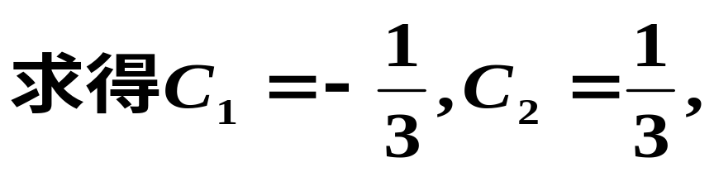
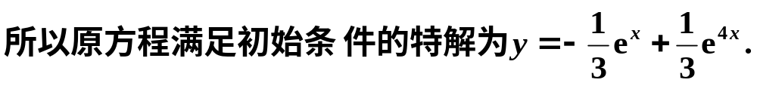

例1
解

Slide 16
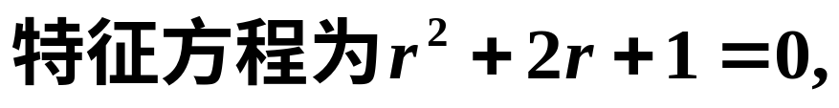
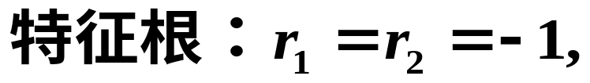
例2
解

Slide 17
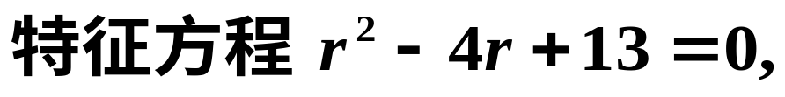
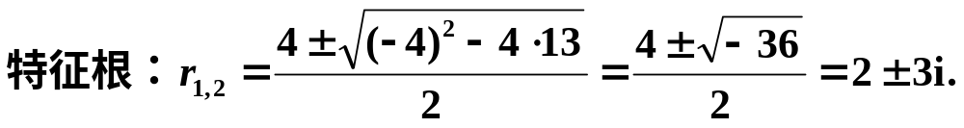

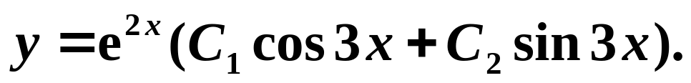
例3
解

Slide 18
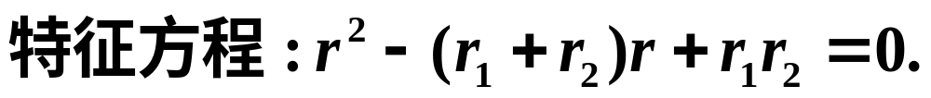
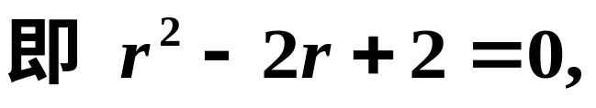
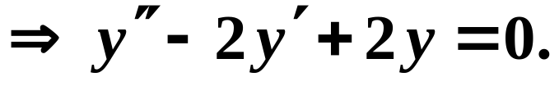
例4
解

Slide 19
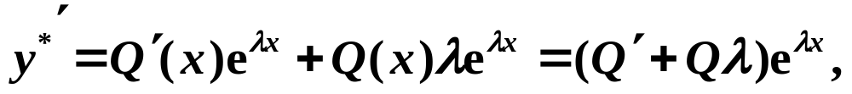
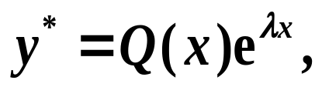
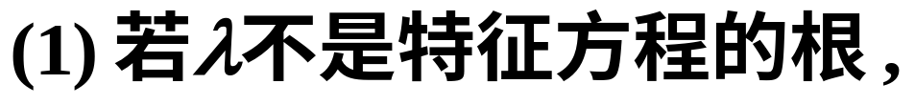
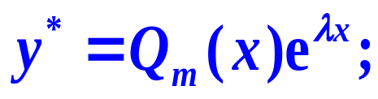
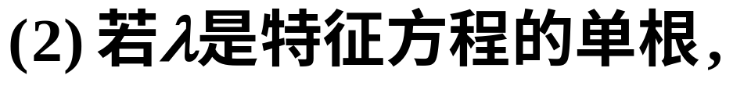




Slide 20







例5
解
特征方程
特征根
对应齐次方程通解
代入方程,得
原方程通解为

Slide 21







例6
解
对应齐次方程通解
原方程通解为

Slide 22






例7
解
对应齐次方程通解
作辅助方程
原方程通解为

Slide 23





例8
解
对应齐次方程通解
辅助方程
代入原方程中,得
所求非齐方程特解为
原方程通解为

